Slide 1



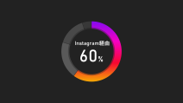


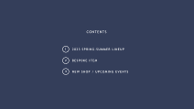









PowerPoint
60
Motion
Preset
アイコン・トピック表示
文字表示
箇条書き・複数項目表示
グラフ表示
ループ表示
ヘッダー・フッター表示
画面転換
その他特殊機能

Slide 2
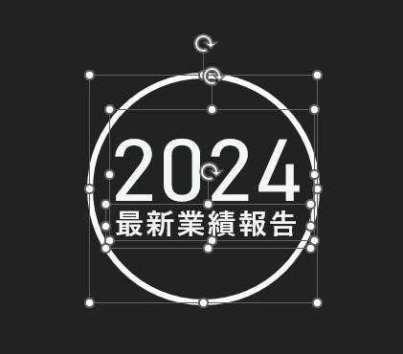
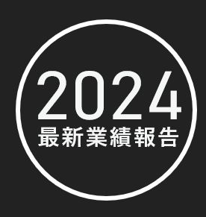
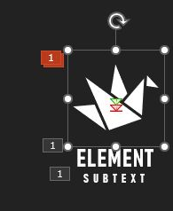
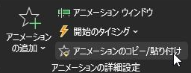


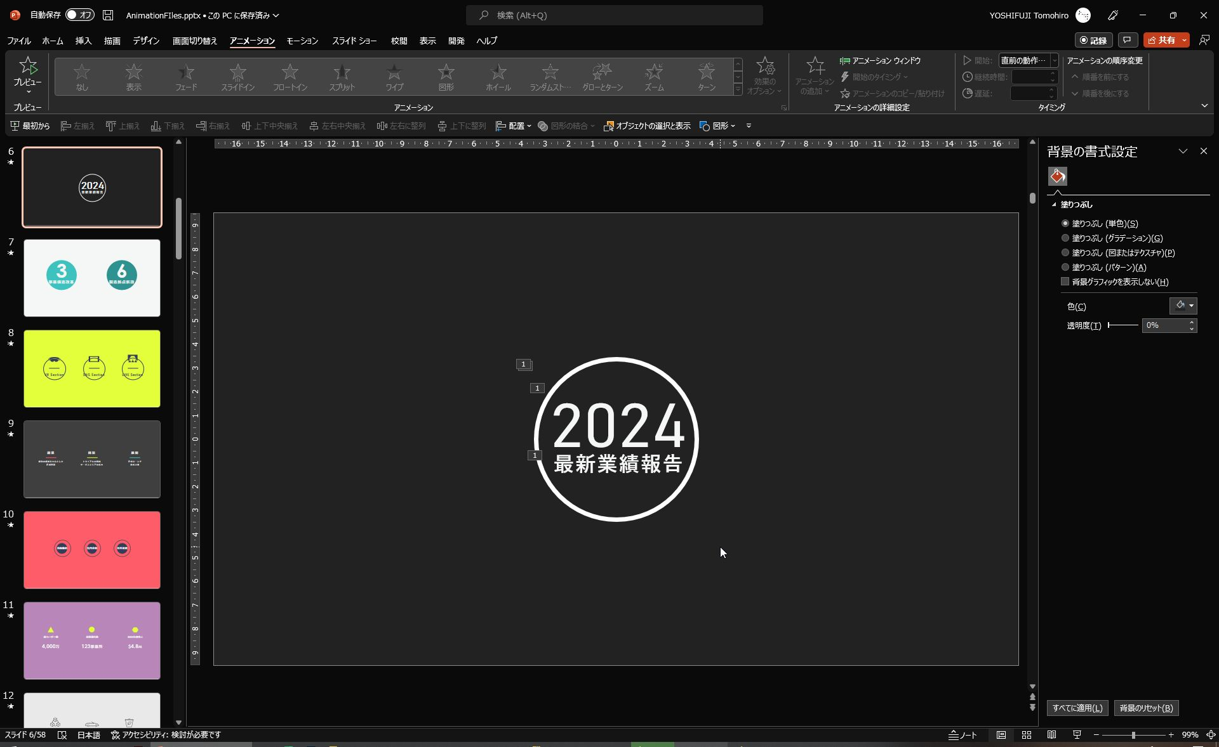
PowerPoint Motion Preset
PowerPoint Motion Preset
の使い方
1
2
プリセットをそのままコピーして
文字部分を変更して使う
［アニメーションのコピー/貼り付け］で
設定をコピーして使う
* ボタンをダブルクリックすることで複数オブジェクトに貼り付けできます。
ショートカットキー［Ctrl+SHIFT+C］でも。

Slide 3
PowerPoint Motion Preset
PowerPoint Motion Preset
の利用規約
OK
NG
プレゼンを楽しむためにお使いください。
商用・個人用問わずご自由にお使いいただけます。 法と秩序の範囲内で自己責任でお使いください。
カスタマイズもご自由に存分にどうぞ。
クレジット表記は不要です。
作成したものをSNSにアップするのも自由です。 よかったら #パワポでもここまでできる をつけてみてください。
本データそのものの譲渡・転売・貸与・再配布を禁止します。
本データを用いて法令に違反する行為又は違反する恐れのある行為を行うことは禁止します。
本データを用いて第三者の権利を侵害する行為、公序良俗に反する行為は禁止します。
パワポのアニメーションを不快に思う人もいます。そうした方々の前での使用には十分にご注意ください。

Slide 4


Slide 5

ELEMENT
SUBTEXT

Slide 6

BRAND LOGO
TAGLINE

Slide 7
2024
最新業績報告

Slide 8
3
6
事業構造改革
製造拠点新設

Slide 9



VR Section
SNS Section
LIVE Section

Slide 10
創業
構築
展開
個別の相談を中心とした
区域事業
トライアルの開始
サービスエリアの拡大
正式ローンチ
株式上場

Slide 11
情報集約
社内共有
対外発信

Slide 12
総ユーザー数
総事業所数
2022年度売上
4,000万
123事業所
$4.8M

Slide 13



ITEM NAME
ITEM NAME
ITEM NAME

Slide 14
一
字
文
ず
つ

Slide 15
ENVIRONMENT

Slide 16
文字がピピピッと表示されるやつ。
小さめ文字でたくさんの文字を表示させるとデータが
流れてる感じが出ます。読めないくらい小さい文字でも
意匠として置いておくのもアリ。

Slide 17
文字が表示されて消えていくやつ。

Slide 18
解説文の文字がシュシュッとかっこよく出てくると
なんだかそれだけでスタイリッシュに見えます。
ポイントは、左側に背景色と同じ四角形を置いていること。
これによってページの真ん中から
文字が飛び出してくるように見えます。

Slide 19
CONTENTS
1
2023 SPRING-SUMMER LINEUP
2
BESPOKE ITEM
3
NEW SHOP / UPCOMING EVENTS

Slide 20
1
権限移譲と意思決定の迅速化
2
顧客データの統合による効率化
新プロジェクト
５つのデータ戦略
3
サービスレベルの徹底した向上
4
リソース配置の最適化・高度化
デジタルプラットフォームの構築
5

Slide 21
要素A
要素C
要素B

Slide 22
海外広報拠点の拡充
2025年までに10拠点
PR GROUP

Slide 23
#01
ELEMENT
#02
ELEMENT
#03
ELEMENT

Slide 24

1999
XXXXXXXXXXXXXXXXXXXXXXXX
2005
XXXXXXXXXXXXXXXXXXXXXXXXXXXXXXXXXXXXXXXX
2008
XXXXXXXXXXXXXXXXXXXXXXXXXXXXXXXXXXXXXXXXXXXXXXXXXXXXXXXXXXX
2015
XXXXXXXXXXXXXXXXXXXXXXXXXXXXXXXXXXXXXXX
2022
XXXXXXXXXXXXXXXXXXXX

Slide 25
2005
2015
XXXXXXXXXXXXX
XXXXXXXXXXXXX
1999
2012
2022
XXXXXXXXXXXXX
XXXXXXXXXXXXX
XXXXXXXXXXXXX

Slide 26
Instagram経由
60%

Slide 27
2020
2021
2022
2023
2024

Slide 28
Question #1
Question #2
Question #3
Yes
Yes
Yes
40%
55%
60%

Slide 29




デスクトップは高負荷の作業用として特化。
デバイスの
利用割合
スマートフォン利用率は近年飛躍的に増加。データ閲覧だけでなく作成そのものに利用されるケースも。
ノートPCはビジネス用途で引き続き多く利用。
タブレットも堅調に増加傾向にある。

Slide 30
4500万ユーザー

Slide 32
1540
650
340
162
85

Slide 33
12%
2020
43%
32%
2021
49%
63%
2022
82%
2023
41%
57%
2024
100%
61%
20%
40%
60%
80%
100%

Slide 36






Tokyo
London
New York
Delhi
São Paulo

Slide 37
Speed
Efficiency
Reliability
Security
Quality
Durability

Slide 38
長期間
ProductA
Product
D
Product
B
toC
toB
Product
C
短期間

Slide 39



Slide 40


5人に3人が利用。

Slide 47
Future Mobility Asia

Slide 48
NEW PRODUCT LINEUP 2024

Slide 49
Fintech Startup Conference SG

Slide 50
©2020-2021 Presentationdesign.Inc All Rights Reserved.

Slide 51
Future Mobility
自動運転がつくる未来

Slide 52
Topic 1
Topic 2

Slide 56
Loading...

Slide 59






Slide 60



Slide 61
TIME COUNTER 10 sec.

Slide 62
TIME COUNTER
0
1
2
3
4
5
6
7
8
9
:
0
1
2
3
4
5
6
7
8
9
0
1
2
3
4
5
6
7
8
9
0
1
2
3
4
5
6
7
8
9
0
1
2
3
4
5
6
7
8
9
0
1
2
3
4
5
6
7
8
9
0
1
2
3
4
5
6
7
8
9
0
1
2
3
4
5
6
7
8
9
0
1
2
3
4
5
6
7
8
9
0
1
2
3
4
5
6
7
8
9
0
1
2
3
4
5
6
7
8
9
0
1
2
3
4
5
6
7
8
9
0
1
2
3
4
5
6
7
8
9
0
0
1
2
3
4
5
6
7
8
9
0
1
2
3
4
5
6
7
8
9
0
1
2
3
4
5
6
7
8
9
0
1
2
3
4
5
6
7
8
9
0
1
2
3
4
5
6
7
8
9
0
1
2
3
4
5
6
7
8
9
0
1
2
3
4
5
6
7
8
9
0
1
2
3
4
5
6
7
8
9
0
1
2
3
4
5
6
7
8
9
0
1
2
3
4
5
6
7
8
9
0
0
1
2
3
4
5
6
7
8
9
0
1
2
3
4
5
6
7
8
9
0
1
2
3
4
5
6
7
8
9
0
1
2
3
4
5
6
7
8
9
0
1
2
3
4
5
6
7
8
9
0
1
2
3
4
5
6
7
8
9
0
1
2
3
4
5
6
7
8
9
0
1
2
3
4
5
6
7
8
9
0
1
2
3
4
5
6
7
8
9
0
1
2
3
4
5
6
7
8
9
0
0
1
2
3
4
5
6
7
8
9
0
1
2
3
4
5
6
7
8
9
0
1
2
3
4
5
6
7
8
9
0
1
2
3
4
5
6
7
8
9
0
1
2
3
4
5
6
7
8
9
0
1
2
3
4
5
6
7
8
9
0
1
2
3
4
5
6
7
8
9
0
1
2
3
4
5
6
7
8
9
0
1
2
3
4
5
6
7
8
9
0
1
2
3
4
5
6
7
8
9
0
0
1
2
3
4
5
6
7
8
9
0
1
2
3
4
5
6
7
8
9
0
1
2
3
4
5
6
7
8
9
0
1
2
3
4
5
6
7
8
9
0
1
2
3
4
5
6
7
8
9
0
1
2
3
4
5
6
7
8
9
0
1
2
3
4
5
6
7
8
9
0
1
2
3
4
5
6
7
8
9
0
1
2
3
4
5
6
7
8
9
0
1
2
3
4
5
6
7
8
9
0

Slide 63
SLIDE TITLE

Slide 65
SLIDE TITLE

Slide 66
PowerPoint Motion Preset
Copyright © re-presentation.jp All Rights Reserved.

